Slide 1



TRƯỜNG TIỂU HỌC THẠCH BÀN A
CHÀO MỪNG QUÝ THẦY CÔ
VỀ DỰ GIỜ THĂM LỚP
Môn Toán lớp 3
BÀI 11: BẢNG NHÂN 8 (T2)

Slide 3
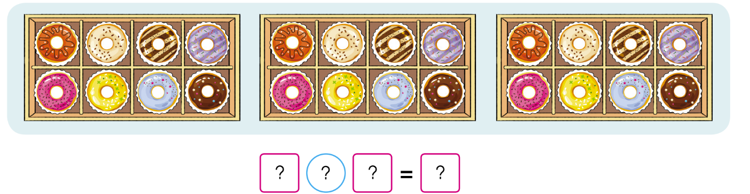
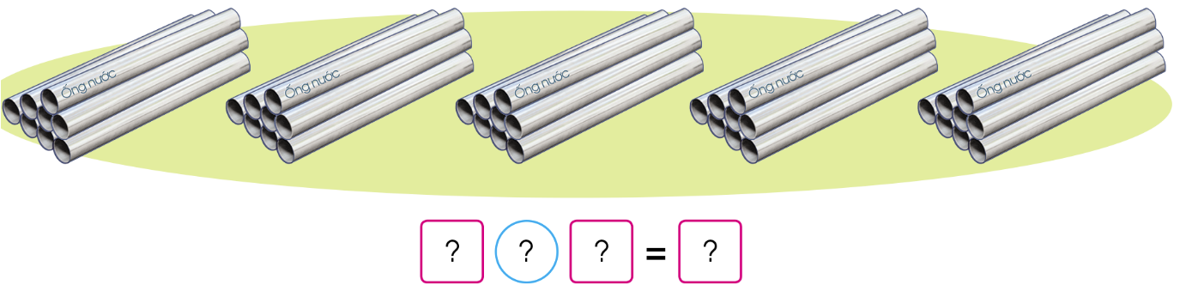
Thứ……ngày…..tháng…..năm…….
TOÁN
Bài 11: BẢNG NHÂN 8
3
Nêu phép nhân thích hợp với mỗi tranh vẽ.
8
x
3
24
8
x
5
40

Slide 4

Thứ……ngày…..tháng…..năm…….
TOÁN
Bài 11: BẢNG NHÂN 8
4
Vẽ vào bảng con các nhóm chấm tròn thích hợp với phép nhân 8 x 2.
Ta có 8 x 2 = 8 + 8 = 16
8 x 2 = 16

Slide 5
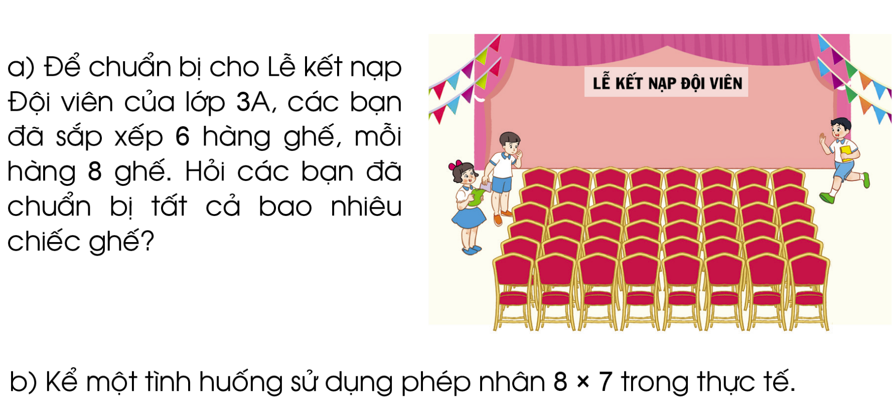
Thứ……ngày…..tháng…..năm…….
TOÁN
Bài 11: BẢNG NHÂN 8
a) Để chuẩn bị cho Lễ kết nạp Đội viên của lớp 3A, các bạn đã sắp xếp 6 hàng ghế, mỗi hàng 8 ghế. Hỏi các bạn đã chuẩn bị tất cả bao nhiêu chiếc ghế?
5
Bài giải
Bài giải
Các bạn đã chuẩn bị số ghế là:
8 x 6 = 48 (chiếc ghế)
Đáp số: 48 chiếc ghế
Các bạn đã chuẩn bị số ghế là:
8 x 6 = 48 (chiếc ghế)
Đáp số: 48 chiếc ghế
b) Kể một tình huống sử dụng phép nhận 8 x 7 trong thực tế.

Slide 6

















Thứ……ngày…..tháng…..năm…….
TOÁN
Trò chơi: CHẤP HÀNH LUẬT LỆ GIAO THÔNG
Đường
hai chiều
Giao nhau với
đường ưu tiên
Có trẻ em
đi qua
Có đường dành
cho người đi bộ
Giao nhau với
đường có đèn đỏ
Có đường dành
cho người đi xe đạp
Cấm ô tô
Cấm xe máy
Cấm xe đạp
Cấm người đi bộ
Đường cấm
Các loại xe
Cấm đi ngược chiều
Hướng đi trái
phải theo
Hướng đi thẳng
phải theo
Hướng đi phải
phải theo
Chỉ được rẽ trái
hoặc phải
Chỉ được
rẽ trái
Chỉ được
rẽ phải

Slide 7

XIN CHÂN THÀNH CẢM ƠN
QUÝ THẦY CÔ GIÁO VÀ CÁC EM

